Slide 1

Metabucks
무인카페
자바,파이썬기반 빅데이터분석 머신러닝활용
C팀
이젠IT아카데미
2022-05-27

Slide 2
01
선 그래프입니당
날짜 별 변화량을 곡선 그래프로 표현해봤어요
두어 가지 그려놓고 접점 표시해가며 비교하면 좋아요
4332
오늘 하루 내가
걸은 걸음 수 :D
8.24
9.24
12.3

Slide 3
02
좀 더 꽉 차 보이는 곡선 그래프!
살짝 노란 그림자효과를 줘서 반짝이는 효과를 줘 봤어요. 예쁘게 써 주시기를 바라요
4875
ㅔㅔㅅ코인 오늘의
상한가입니다 서둘러
MON
TUE
WED
THU
FRI
SAT
SUN
MON

Slide 4



문제?
03
과식, 과음
적은 운동
늦은 잠
다이어트 하는 법
내 다이어트가 망하는 데에는 항상
이유가 있더라. 물 밖에 안 먹은 것 같다면
무엇을 물처럼 먹었는지 잘 생각해보자.
해결!
적게 먹고
안 마시기
조금이라도
운동하기
규칙적으로
잘 자기

Slide 5

01
02
03
알록달록
노란색
윤곽선
여름이었다.
팬톤 올해의 색
윤곽선 포인트
팬톤 2021 올해의 색에서
알록달록 팔레트만 모은 청량톡톡
팬톤 2021 팔레트 활용
가장 트렌디한 피피티
자칫 단순해지는 디자인에
직관적, 감각적 포인트

Slide 6

Cteam 소개
팀장
조윤찬
부팀장
문양주
팀원
한옥경
팀원
함경환
팀원
박봉수
- Meta order앱
- 구조 설계/ 기 능 설계/구축
- 프로젝트 결정
- 전체 프로젝트 관리/일정 관리
KIOSK
- 구조 설계/기능 설계/구축
- 프로젝트 기획
- 시퀀스 다이어그램 작성
- 홈페이지
- 기능 설계 및 기능 적용/구축
- 프로젝트 기획
- 시퀀스 다이어그램 작성
- POS
- 시스템 구조 설계
- DB 구조 설계
- 프로젝트 일정 계획
- 문제 해결 방안 제시
- 팀 기술 지원
- 회의록 작성
- 홈페이지 로그인/ 회원가입 html 작업
- 프로젝트 설계서 작성
클래스 다이어그램 작성
- ppt 작업

Slide 7
프로젝트 개요
프로젝트 명 | Metabucks
프로젝트 의도 | 변화하는 비대면 시대에 발맞춰 무인 자동화 시스템으로 고객의 정확한 니즈 파악과, 매출 관리가 쉬운 무인 카페 시스템을 기획했습니다.
1.3 목표 및 기대효과
- 최저임금 인상으로 인한, 인건비 부담 감소
- 매장 창업 및 운영비용 감소
- 직원관리 문제 해소
- 매장 운영 효율 증가
- 손쉬운 사용으로 이용자 편의 증대
1.2 프로그램의 목표
(1) 제작기간 : 2022.04.25 ~ 2022.05.20( 4주 )
(2) 효과 : 프로젝트 완수 능력 향상, 사이트 런칭

Slide 8
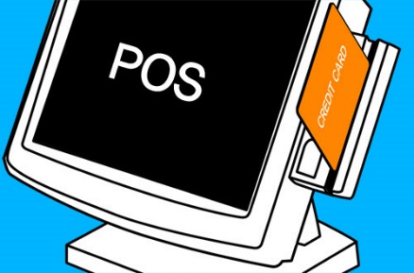







전체 시스템 구성도
POS 관리기
DB 서버
KIOSK
메타오더 앱
홈페이지

Slide 9
프로젝트 개발 일정
01
05
주제선정/
기획
(2022.04.25)
03
07
DB설계
(2022.05.06)
JSP변환
(2022.05.09~2022.05.10)
구현발표
(2022.05.27)
02
04
06
화면설계/
HTML제작
(2022.04.26 ~ 2022.05.06)
기획발표(중간발표)
(2022.05.09)
개발구현
(2022.05.11~2022.05.26)

Slide 10
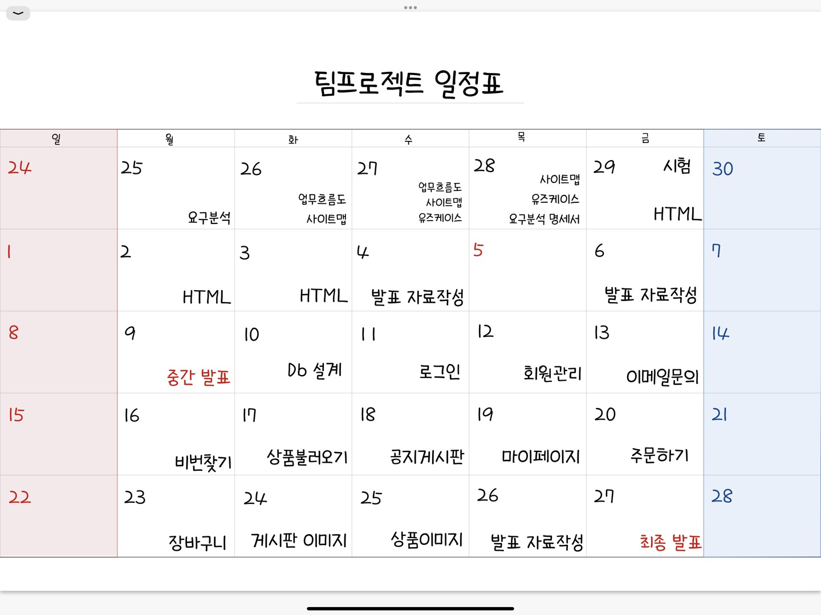
개발 일정 관리

Slide 11
개발 환경
개발환경
프로그래밍
언어
개발도구
MySQL (ver8.0)
JDK (ver1.8)
3. JRE (ver1.8)
4. Apache Tomcat (ver8.5)
1. Java(기본 언어)
2. HTML
3. JSP
4. Java Script
5. jQuery
1. eXERD(모델링)
2. Ajax

Slide 12
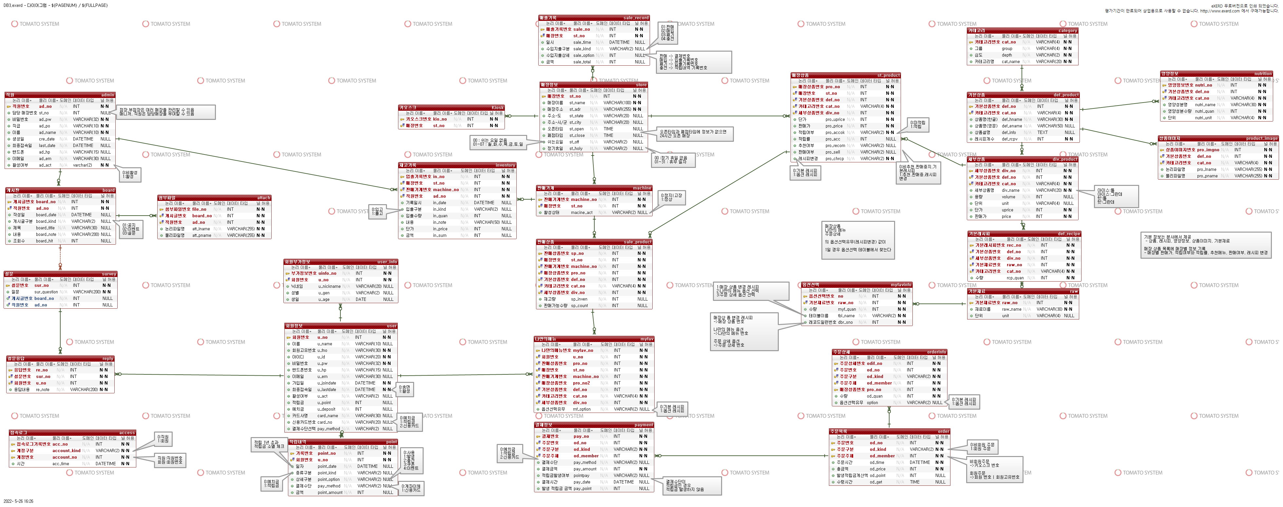
DB 설계

Slide 13
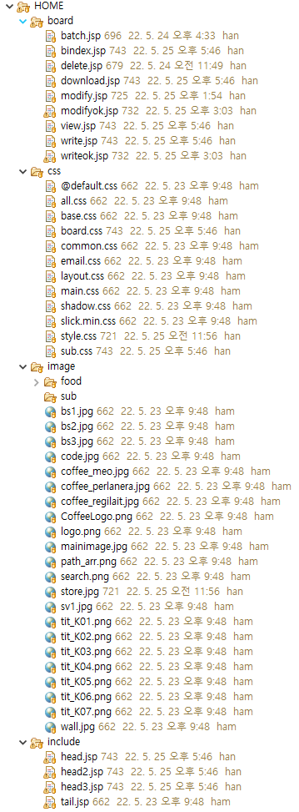
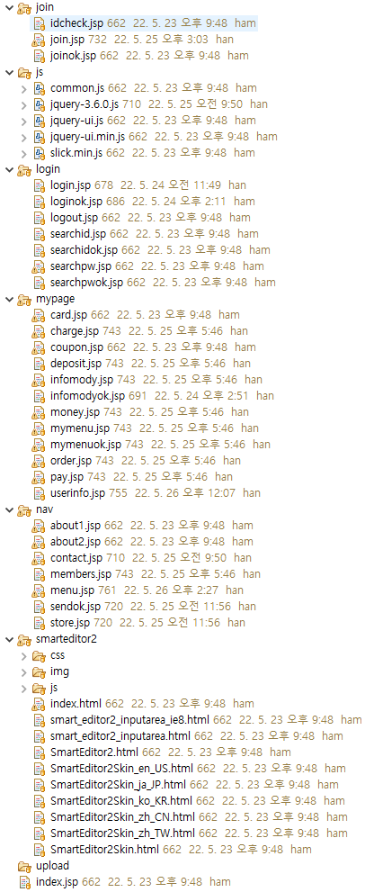
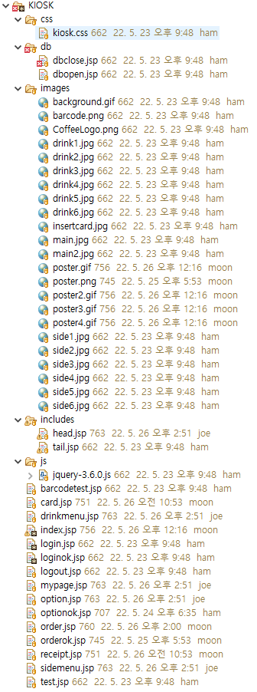
폴더 구조
홈페이지
KIOSK

Slide 14
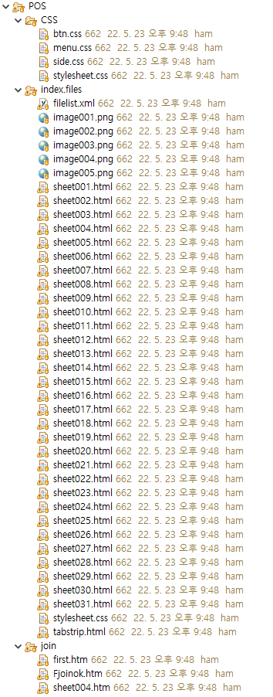
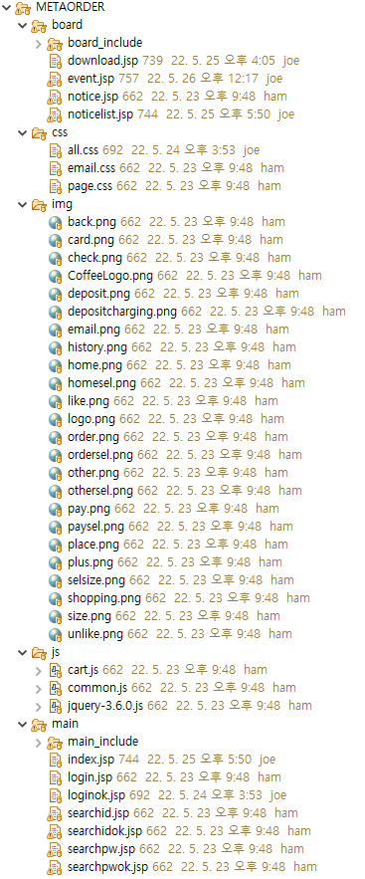
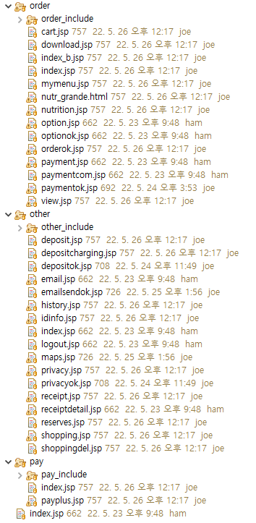
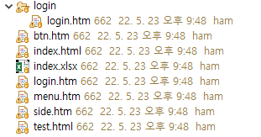
폴더 구조
POS
메타오더

Slide 15
유즈케이스
다이어그램

Slide 16
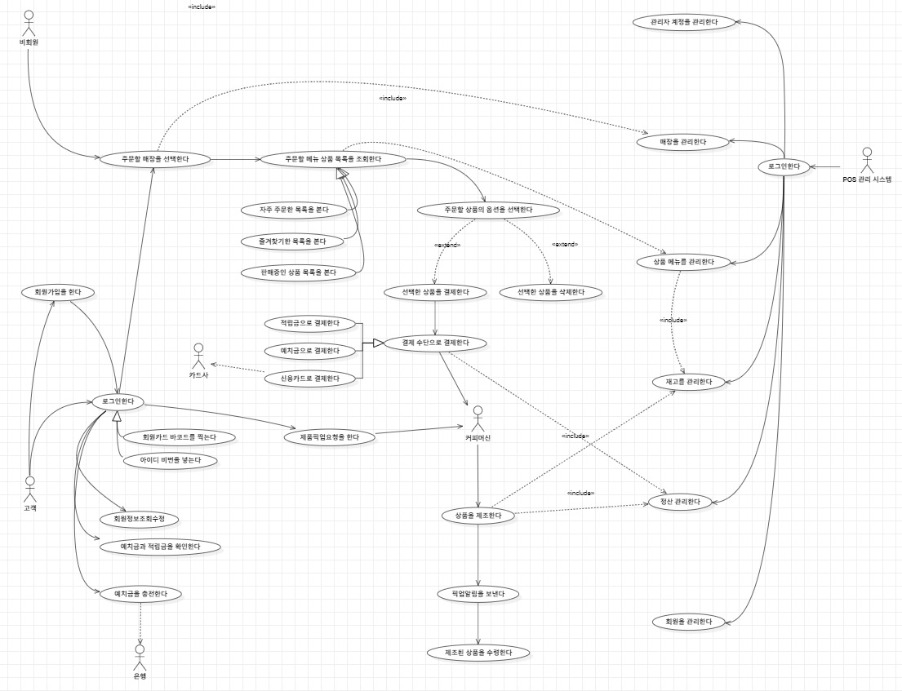
유스케이스 –전체 시스템

Slide 17
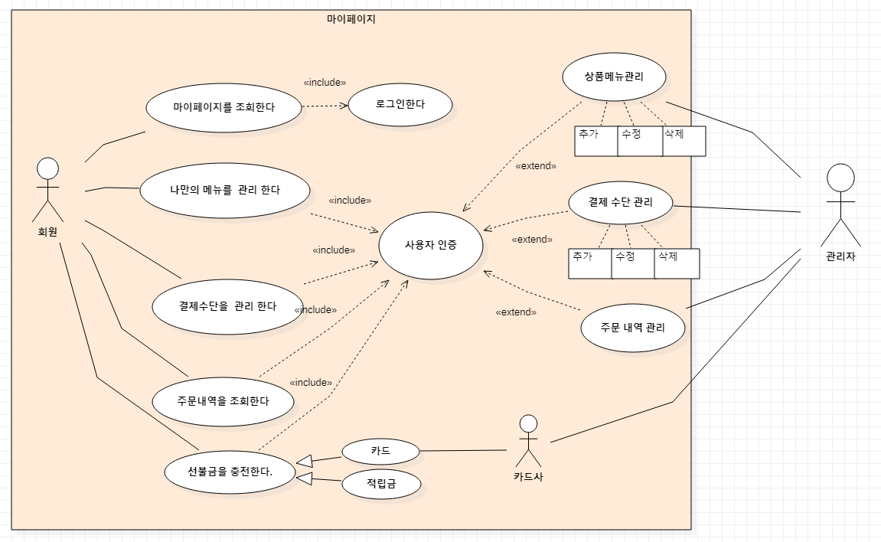
유스케이스-홈페이지

Slide 18
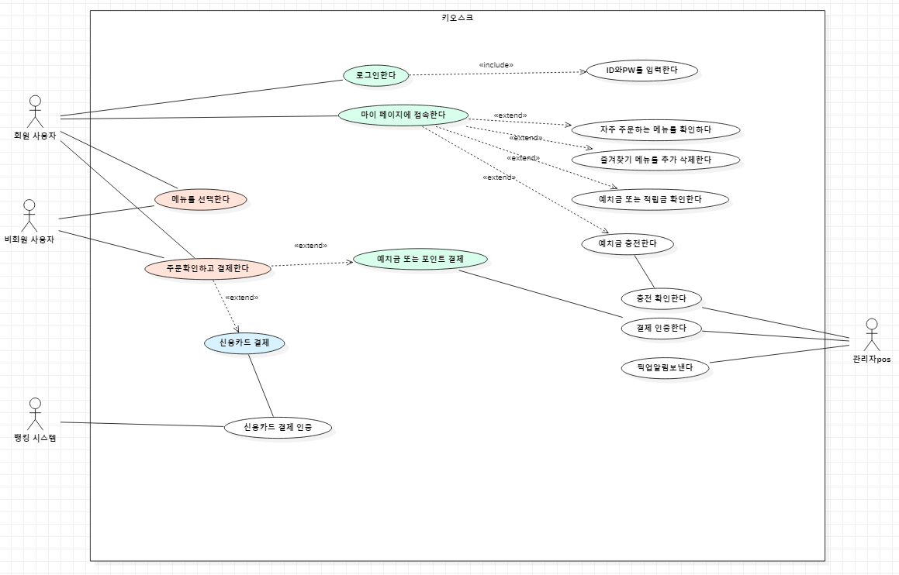
유스케이스-KIOSK

Slide 19
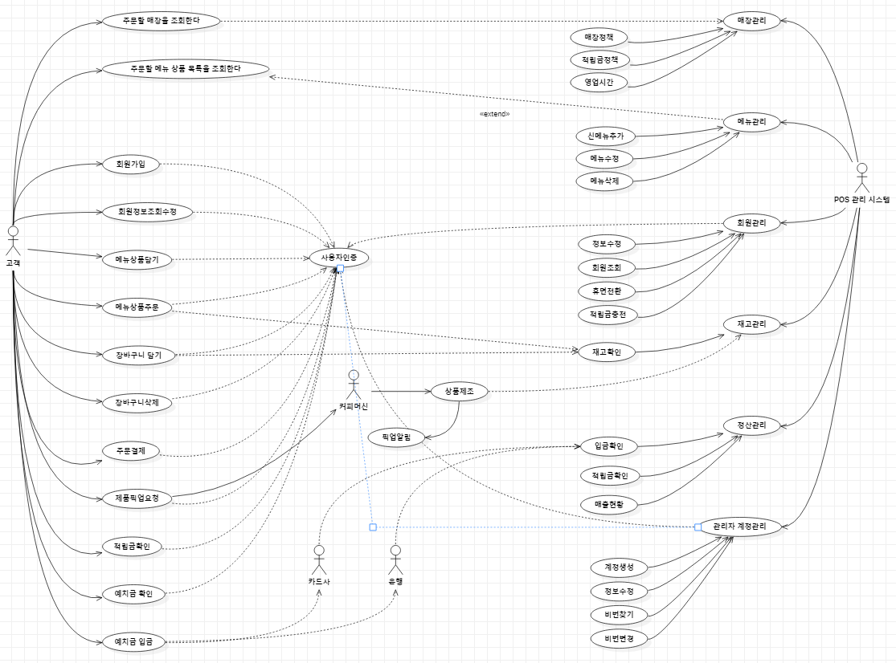
유스케이스-POS

Slide 20
시퀀스
다이어그램

Slide 21
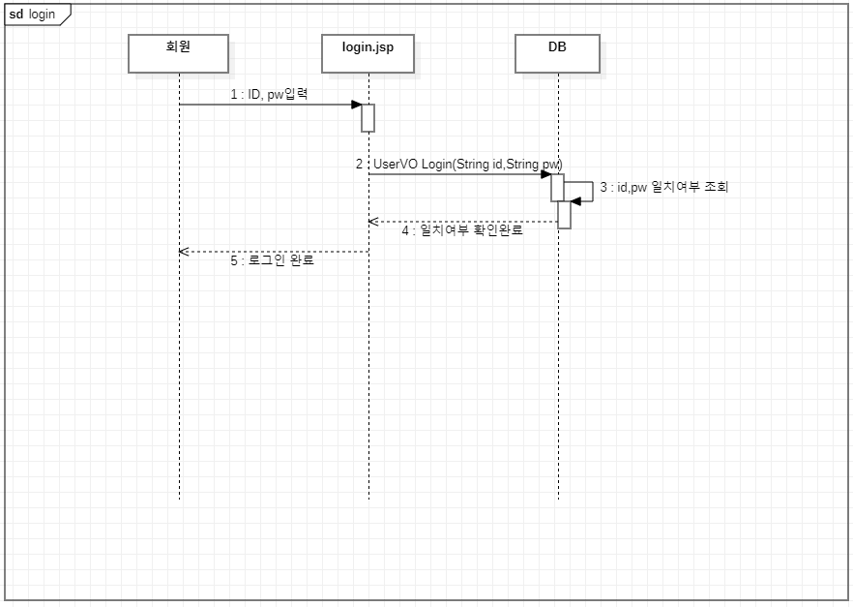
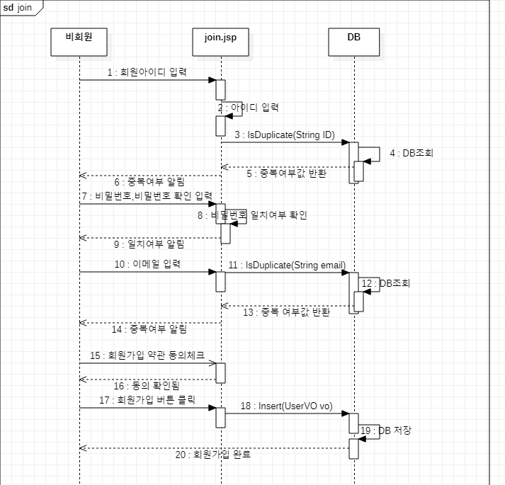
시퀀스(공통)-로그인/회원가입
로그인
가입하기

Slide 22
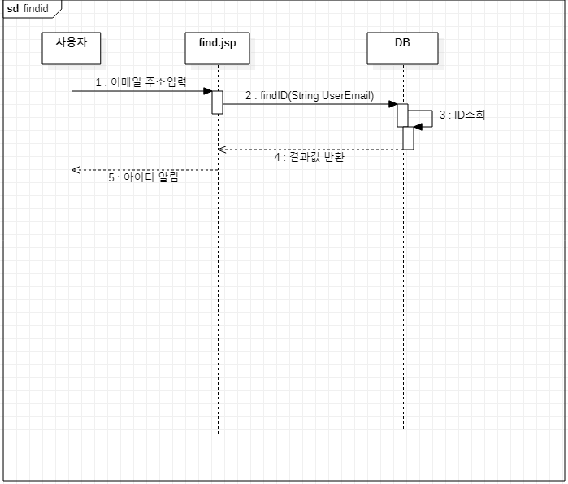
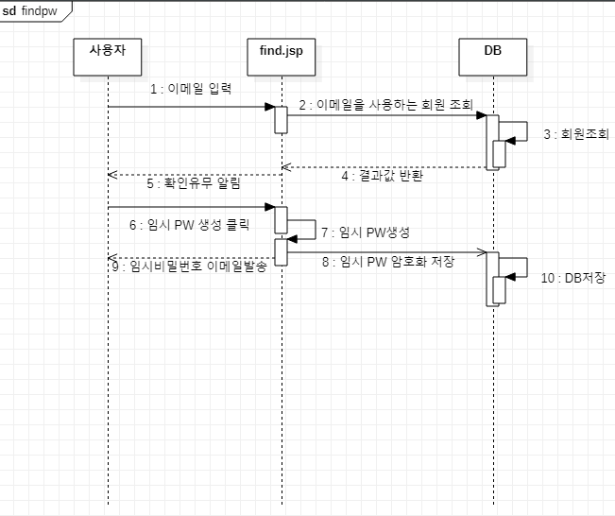
시퀀스(공통)-ID/PW찾기
ID찾기
PW 찾기

Slide 23
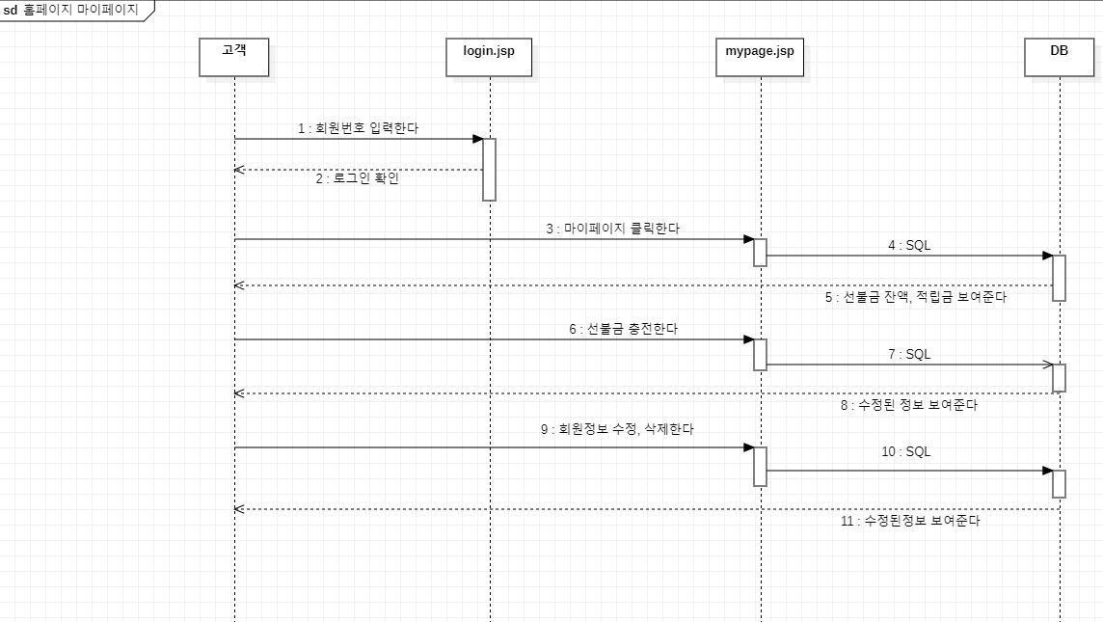
시퀀스(홈페이지)-마이페이지

Slide 24
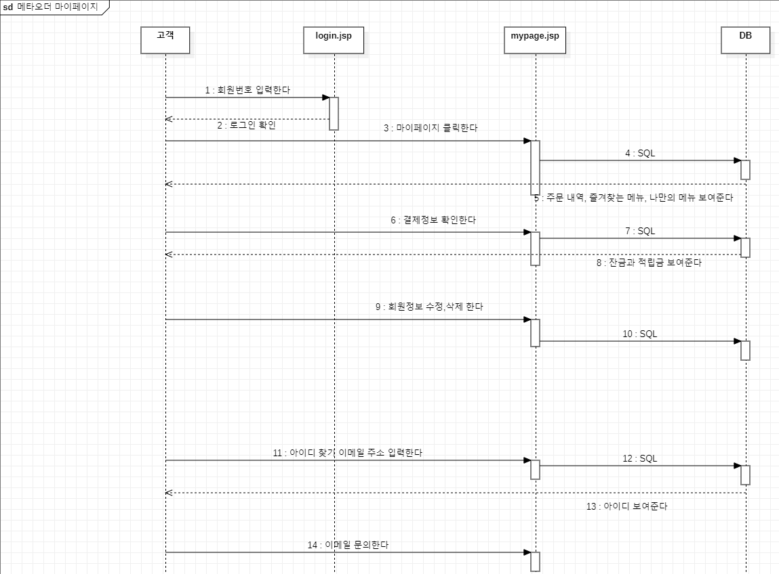
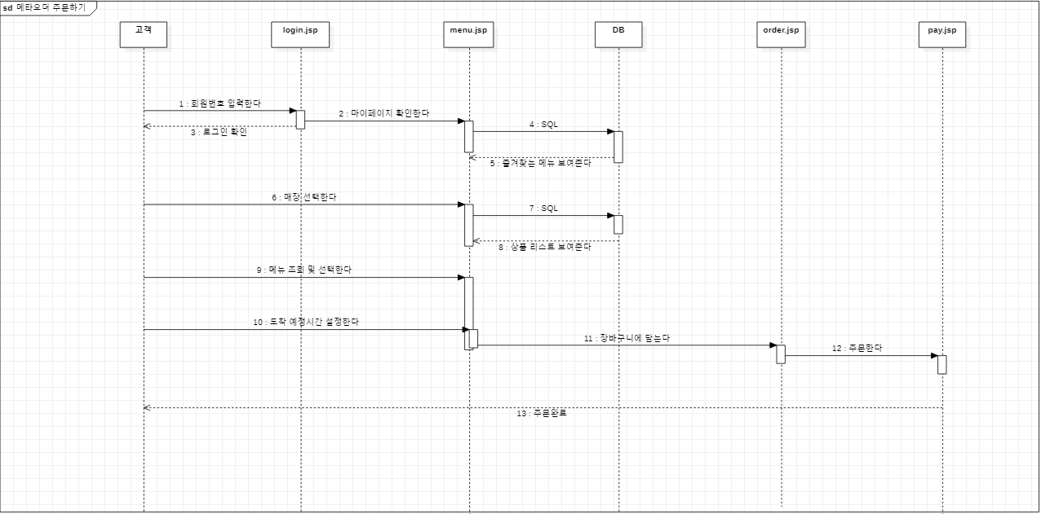
시퀀스(메타오더)-마이페이지/주문하기
마이페이지
주문하기

Slide 25
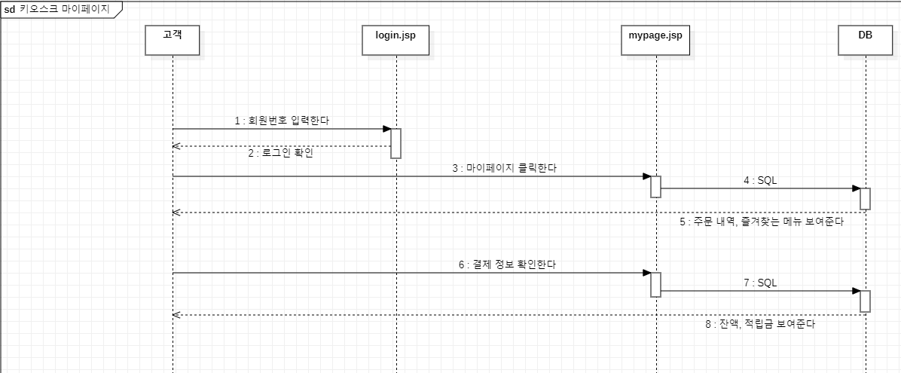
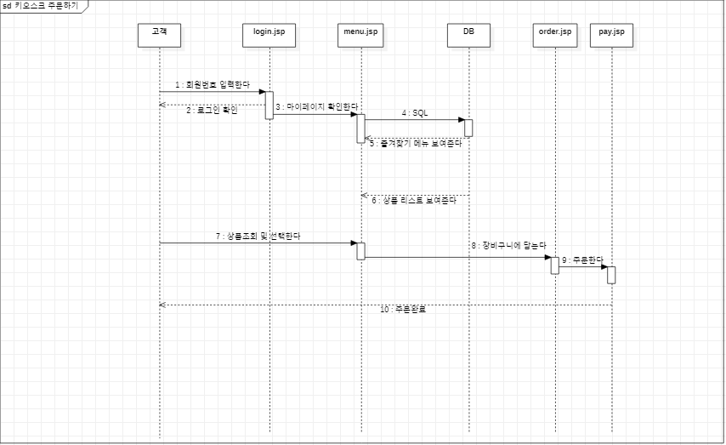
시퀀스(키오스크)-마이페이지/주문하기
마이페이지
주문하기

Slide 26
클래스
다이어그램

Slide 27
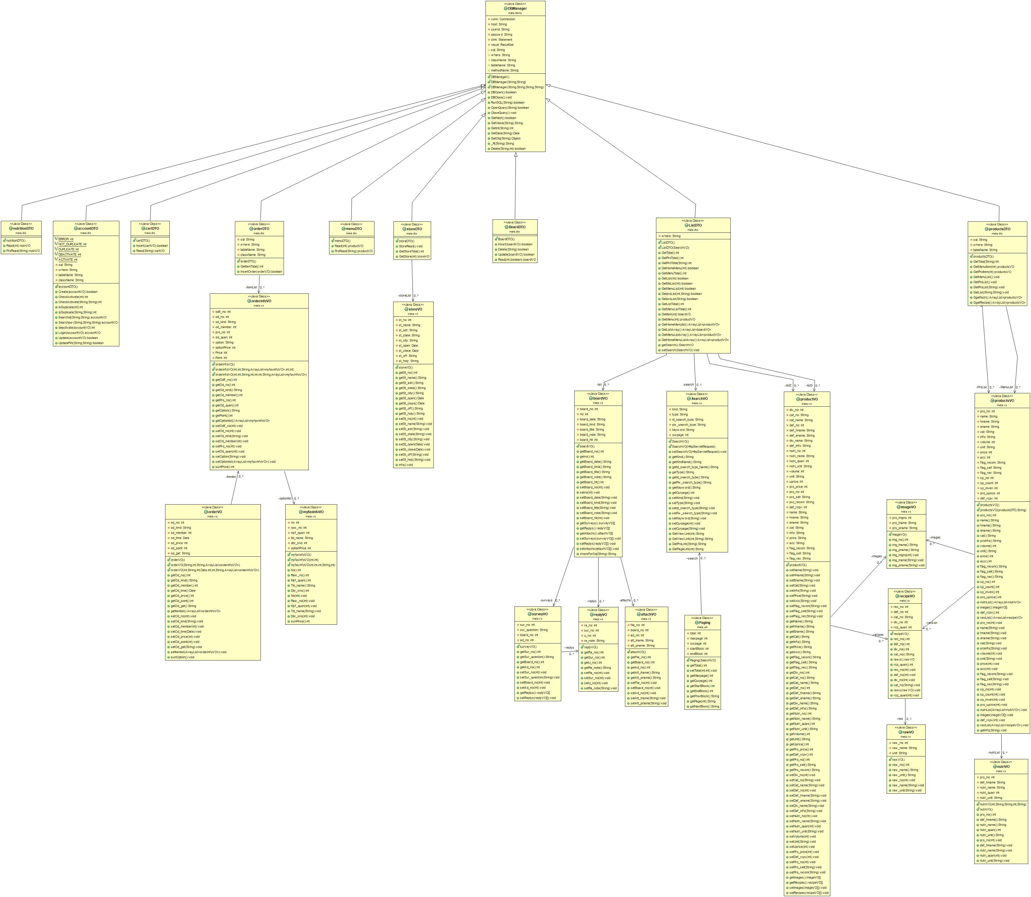
클래스 – DTO,VO

Slide 28
홈페이지

Slide 29
메타오더

Slide 30
POS

Slide 31
KIOSK

Slide 32
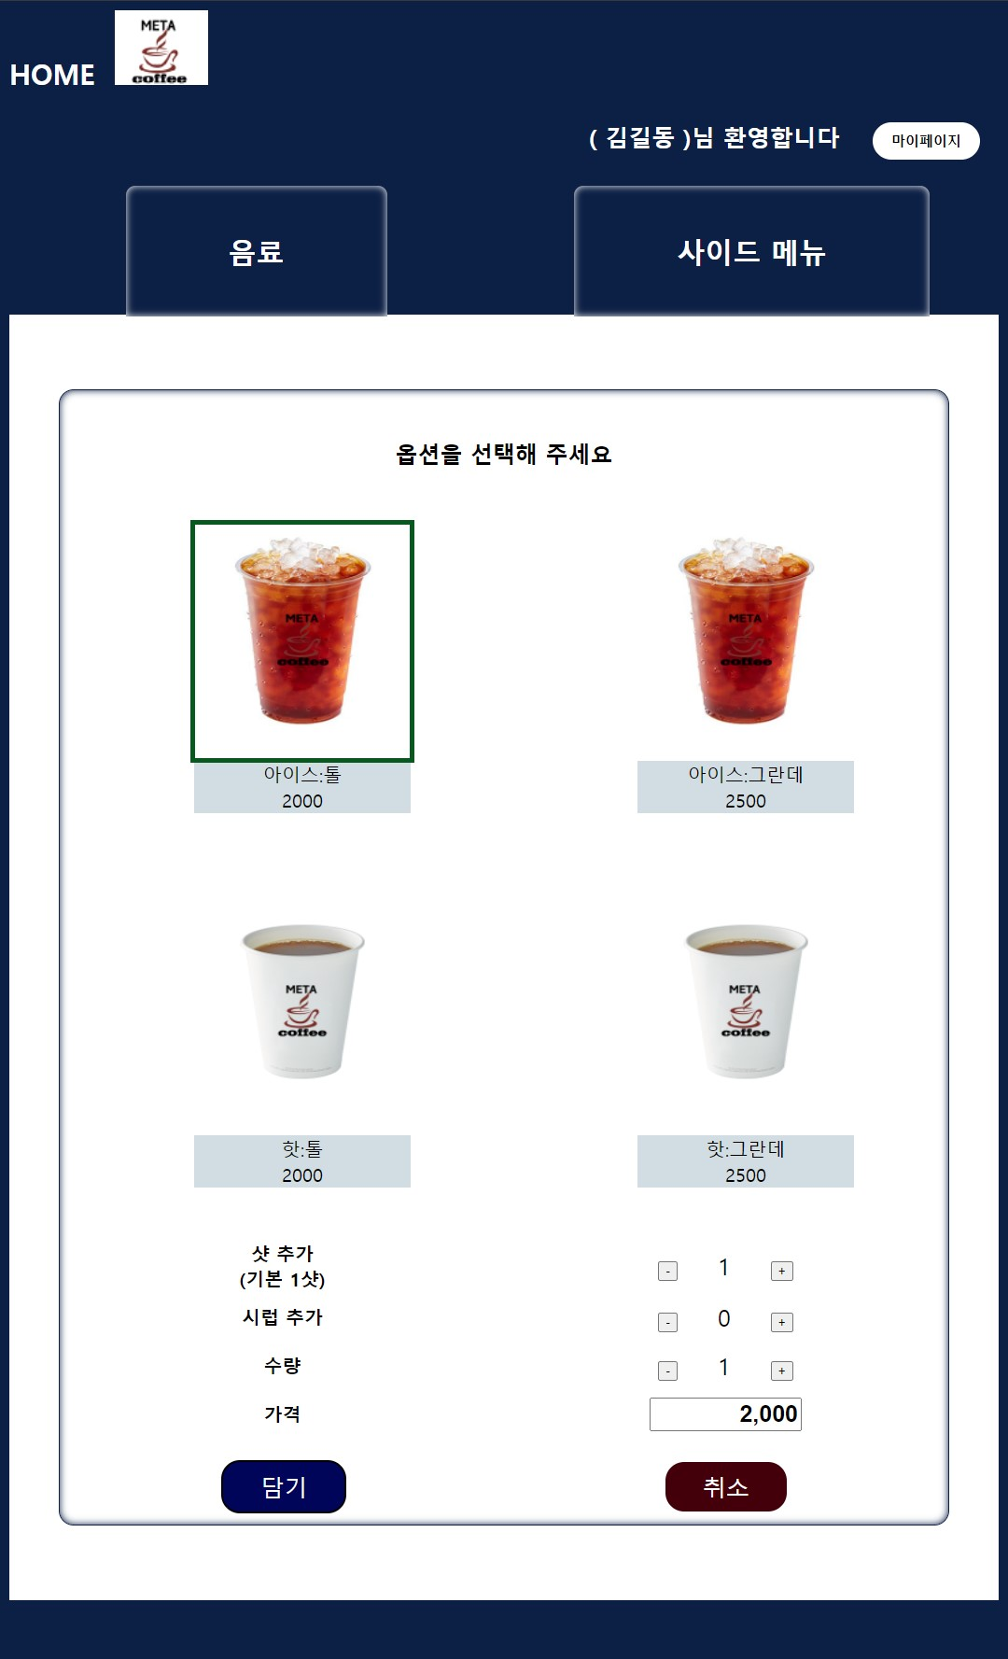
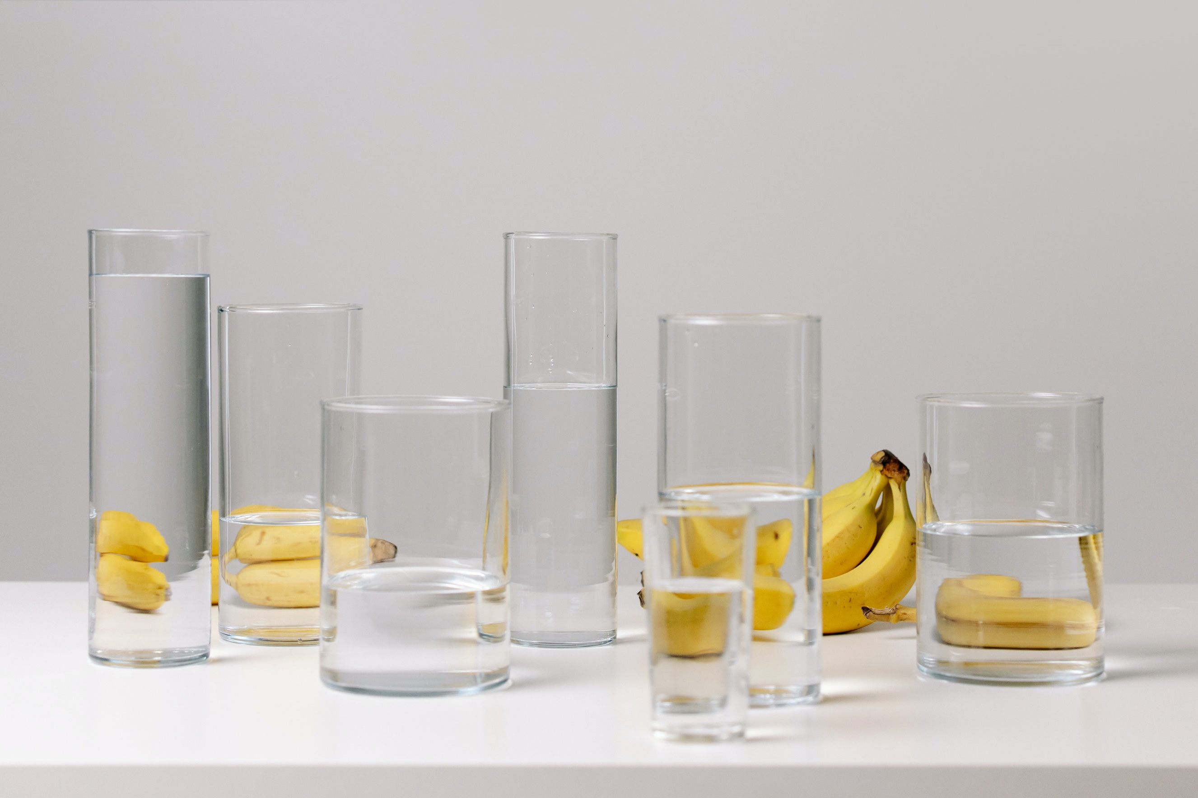
옵션선택

Slide 33
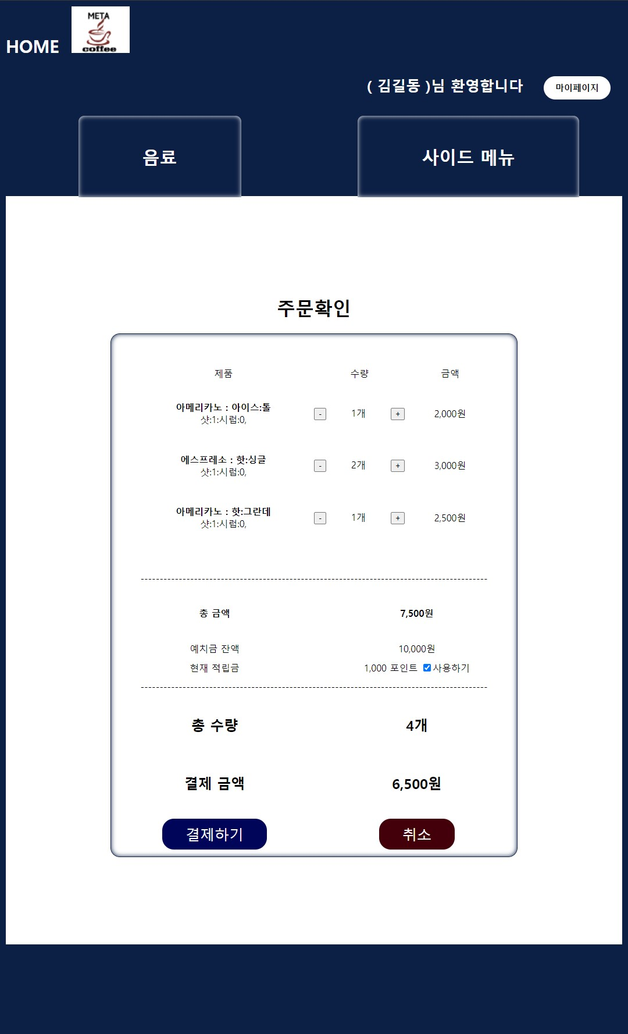
장바구니(주문확인)

Slide 34
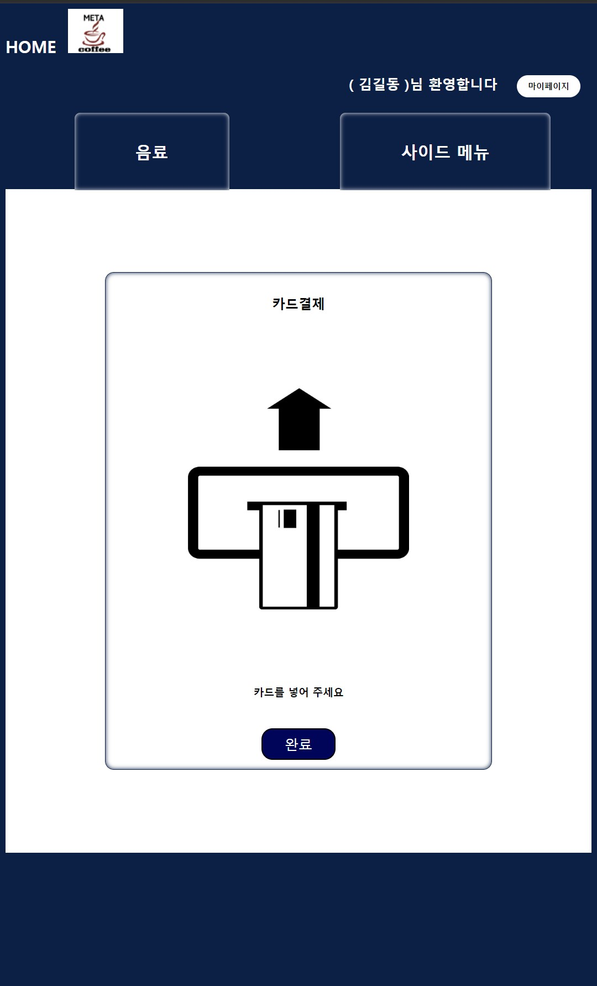
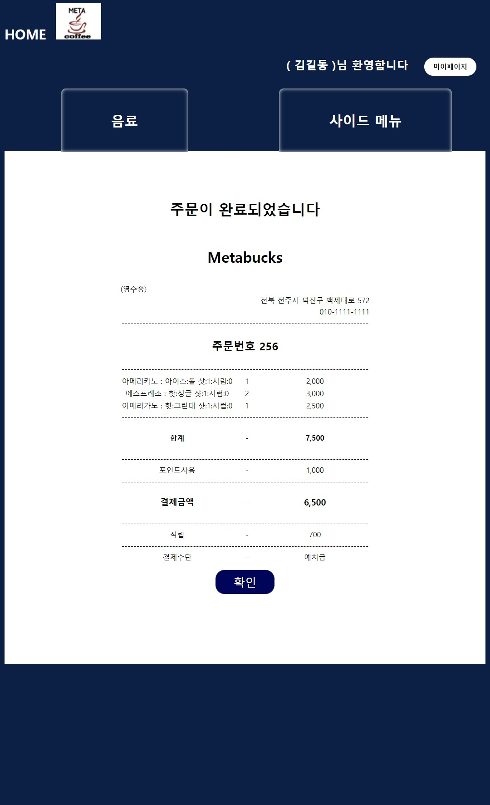
결제/영수증

Slide 35
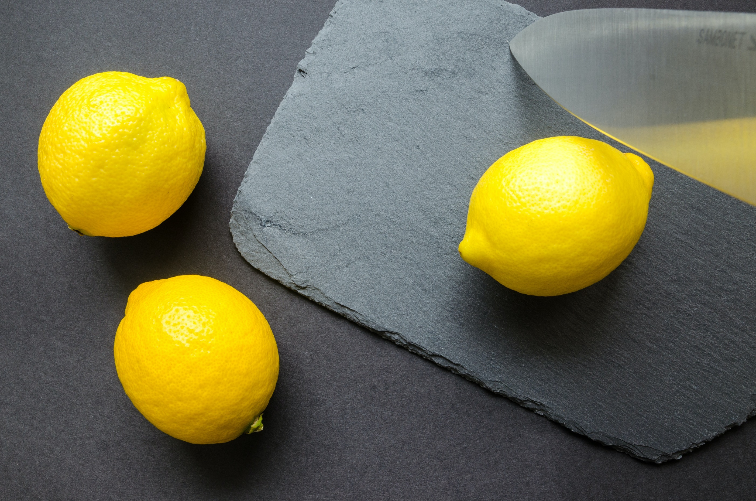
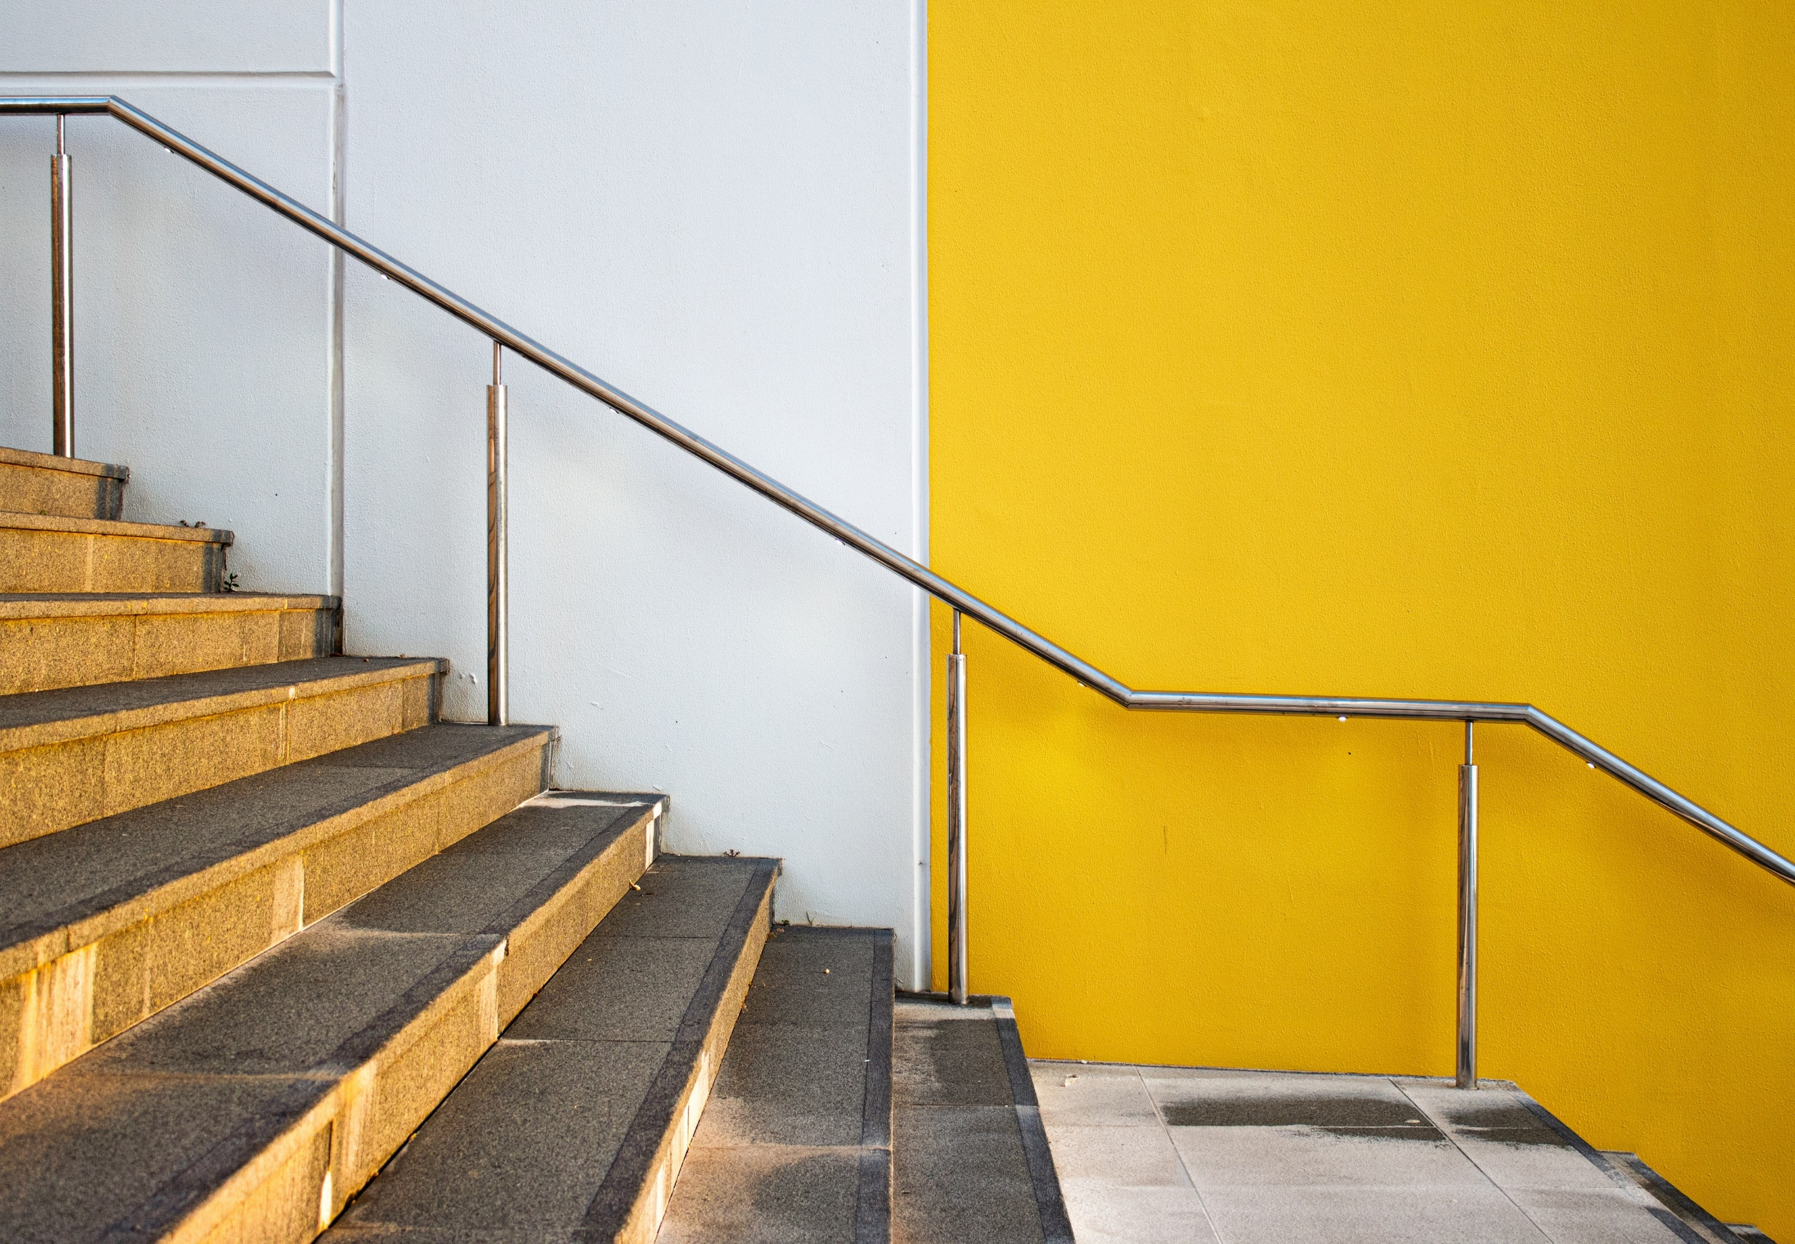
02
흰 색과 노란색이 잘 어
울리는 계단 사진이다

Slide 36
03
회색 물컵들 사이에 놓인 노란색 바나나들

Slide 37
Fonts
중심 폰트 : Sandoll 네모니2
보조 폰트 : 나눔바른고딕, 나눔고딕, Sandoll 고딕NeoCond
단원 숫자 : 여기어때 잘난체
아이콘 출처 : Flaticon

